Slide 1
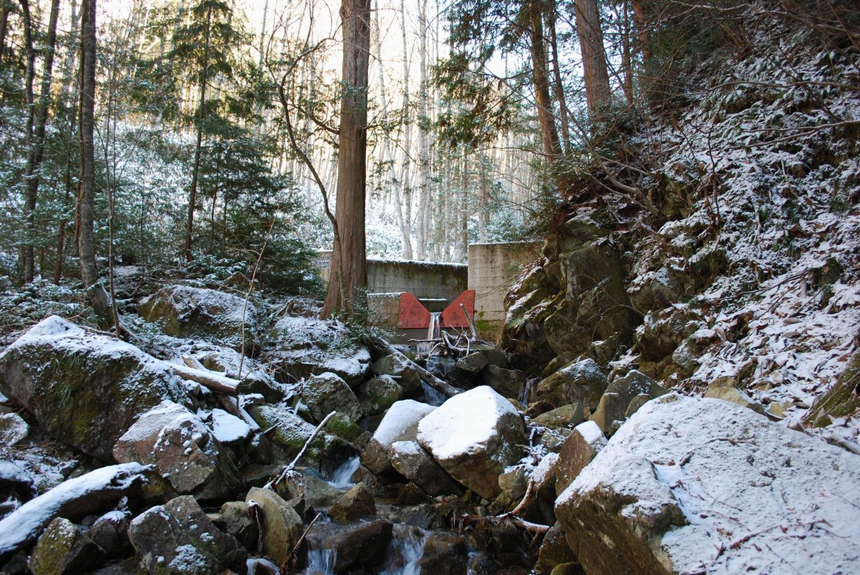
人工針葉樹林流域と
落葉広葉樹林流域における
水文特性の比較
水利環境学研究室
久田 重太

Slide 2
背景および目的
1/13
森林流域の水源涵養機能（水資源貯留・洪水緩和）が注目されている
林種・土壌・地形など（流域特性）が異なると流域の水収支や流出特性も異なる
様々な流域で水文特性の知見の蓄積が必要
林種の異なる流域の水収支・流出特性を明らかにし、水源涵養機能を検討する。

Slide 3
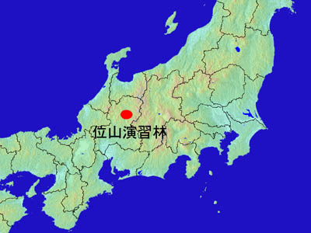
試験地
2/13
※数値はアメダス萩原のもの
下呂市萩原町山之口 岐阜大学 位山演習林
10林班流域 および 12林班流域
年平均降水量 約2,４00 mm
年平均気温 12.5℃ （-10℃～35℃）
1,950 mm

Slide 4
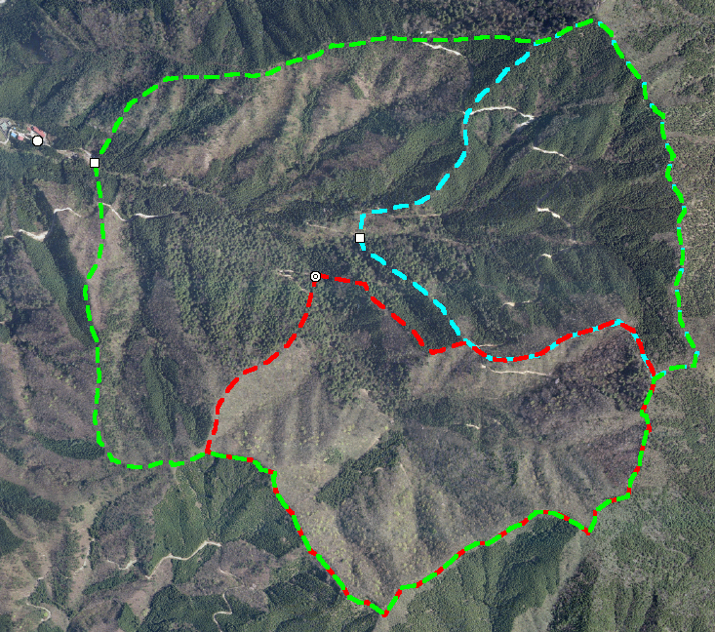
試験流域
10林班（0.60 km²）
人工針葉樹林（ヒノキ・スギなど） 70％
3/13
演習林事務所
10林班
12林班
12林班（0.73 km²）
落葉広葉樹林（ブナ・ミズナラなど） 70％

Slide 5
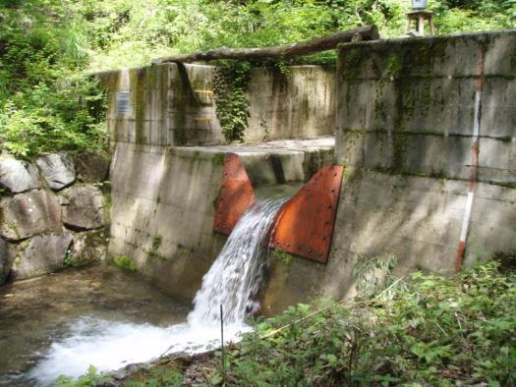
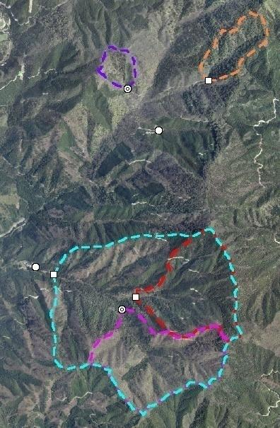
観測項目
4/13
流量（水位）
量水堰（右図）内に観測機器を設置し、５分間隔で自記記録
演習林事務所
3林班下流端
12林班下流端
降水量
右図の４箇所で観測
カラ谷作業場

Slide 6
遮断蒸発＋蒸散
樹冠遮断
5/13
降雨
地表面蒸発
直接流出
基底流出

Slide 7
ハイドログラフ（１時間単位）
6/13
降水量（mm/h）
降水量
針葉樹林流域
広葉樹林流域
いずれの流域も降雨に鋭く反応
Notes:
ピークは10林班で大きい
渇水量は12林班で大きい

Slide 8
流出率（＝流出量/降水量）
7/13
年流出率
針葉樹林：61.9％
広葉樹林：75.0％
融雪の影響
落葉の影響
Notes:
推移はこんな感じ

Slide 9
基底流出
8/13
流出のうち、ゆっくりと流出する流出成分。
直接（洪水）流出に比べ、水資源として安定した流出成分。
針葉樹林：525.9 mm（53.5％）
広葉樹林：777.5 mm（62.5％）
Notes:
分離した基底流出（地下水）。
雪解けの影響は６月中旬まで
12林班で常に大きい。流量が小さくなってくると、差はあまりない。

Slide 10
蒸発散量（蒸散＋遮断蒸発）の推移
：短期水収支法による
針葉樹人工林
Penmanの蒸発位
針葉樹林流域
広葉樹林流域
落葉広葉樹林
針葉樹人工林で蒸発散量が多そう
9/13

Slide 11
Priestley-Taylor法（蒸散の推定）
Penman法の改良法
平衡蒸発量E_{eq}に係数αを乗じて実蒸発散量E_{t}を求める
E_{t} = αE_{eq} = α*Δ/（Δ+γ）*（Rn－G）/λ
Δ：温度-飽和水蒸気圧曲線の傾き, γ：乾湿計定数, Rn：純放射量, G：地中貯熱量, λ：蒸発潜熱
針葉樹林の蒸散に対するaの値（Komatsu, 2005）
α＝－0.269ln（ｈ）＋1.31 （h：樹高）
広葉樹林では α=0.87±0.16で与えられる。
10/13

Slide 12
蒸発散量の内訳の推定
11/13
※5月1日～10月31日
58％
34％
42％
66％
針葉樹流域
広葉樹流域
蒸発散量 ⇒ 短期水収支法
蒸散量 ⇒ Priestley-Taylor法
遮断量 ⇒ 蒸発散量－蒸散量
蒸発散量に対する、蒸散と蒸発の割合は流域間で異なった

Slide 13
暖候期（５～10月）の降雨配分
降雨量：1,233.5 mm
蒸発散
流出
針葉樹流域
広葉樹流域
12/13

Slide 14
まとめ
13/13
水源涵養機能（水資源貯留機能）について・・・
総流出率が大きく、基底流出量も多い落葉広葉樹林で機能は高い
人工針葉樹林流域では遮断蒸発が多く、水収支に与える影響が大きい
ご清聴ありがとうございました

